Slide 1
Captura del tráfico desde la red local hacia el exterior

Slide 2
ATENCIÓN!!!
Los métodos de este documento pueden ser ilegales, por lo que no podrás utilizarlos fuera de un entorno de laboratorio.

Slide 3
Índice
Esquema
Detalles
Técnicas utilizadas
Explicaciómn
Pasos iniciales
Captura de tráfico icmp.
Captura de tráfico http y https
Captura de tráfico FTP (y credenciales)

Slide 4
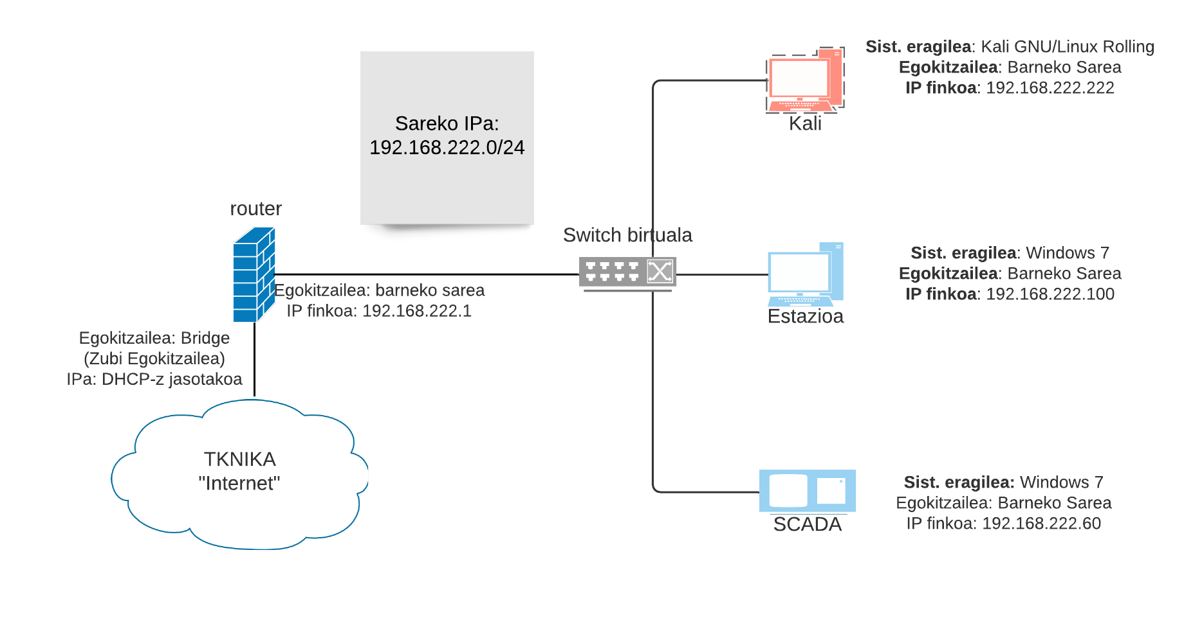
Esquema
Atacante
Víctima

Slide 5
Detalles
Máquinas a mantener encendidas:
Kali(192.168.222.222).
Estación (192.168.222.100)).
Router(192.168.222.1).
Víctima:estación.
Atacante:Kali.
Objetivo: en la máquina Kali capturar el tráfico hacia Internet generado en la máquina Estación a través de Wireshark.

Slide 6

Técnicas utilizadas
MitM: colocarás la máquina Kali en medio de las comunicaciones entre las máquinas Estación y router.
ARP Spoofing: cambiarás la tabla arp de la máquina Estación, donde la dirección física del gateway será la de tu máquina Kali.

Slide 7
Explicación
En el atacante (Kali) capturarás el tráfico hacia internet de la víctima (Estación).
En la víctima generarás diferentes tipos de tráfico hacia Internet: http, https, ftp e ICMP.
Cada tipo de tráfico generado lo verás en el Wireshark del atacante.
El tráfico capturado puede ser utilizado por el atacante para varios fines:
Obtener información para otros posibles ataques.
Robo de credenciales de la víctima para suplantar su identidad.

Slide 8
Pasos iniciales (1)
Activa el bit de "Forwarding" en la máquina Kali; así, una vez capturados los paquetes, los enviará al destinatario legítimo: la máquina router.
echo 1 >/proc/sys/net/ipv4/ip_forward
Instalar la colección de herramientas dsniff en la máquina Kali.
Sudo apt install dsniff
Comprobación de la conexión:
Puedes hacer ping entre las tres máquinas en cualquier sentido.
Puedes navegar por Internet en la máquina Estación.

Slide 9

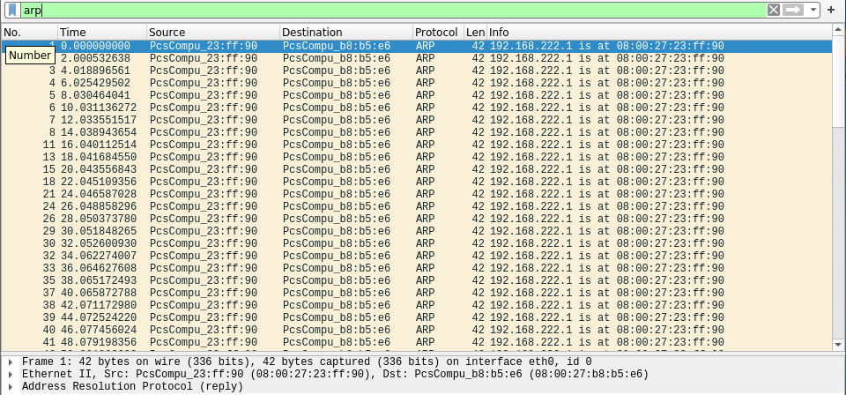
Pasos iniciales (2)
Pon en marcha el ataque en la máquina Kali:
arpspoof -i eth0 -c both -t 192.168.222.100 192.168.222.1
arpspoof: utilizarás la herramienta arpspoof.
- I (interface) eth0: la interfaz será eth0
- C both: al restablecer la configuración arp, se utilizará tanto la dirección física del host como la dirección física propia.
T (target) 192.168.222.100: la IP de la víctima es 192.168.222.100.
192.168.222.1 (IPA del Host): capturará el tráfico hacia el IP 192.168.222.1.
Empieza a mostrar los paquetes en Wireshark de la máquina Kali:
Compruebe que aparece mucho tráfico arp.

Slide 10
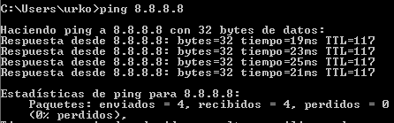
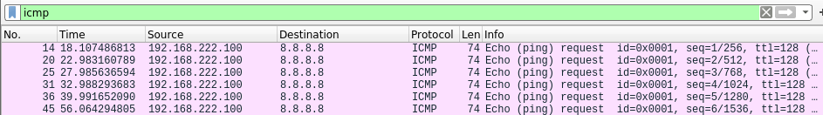
Captura de tráfico ICMP
En la máquina Estazioa, genera tráfico ICMP hacia Internet:
Ve al Wireshark de la máquina Kali a ver ese tráfico; tiene que haber entradas desde la IP 192.168.222.100 hacia la IP 8.8.8.8.

Slide 11
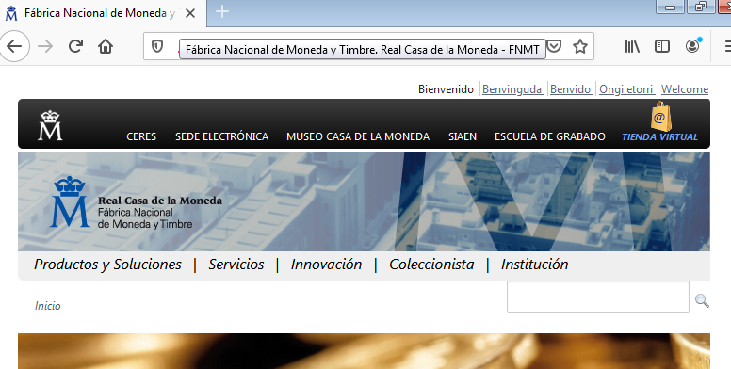
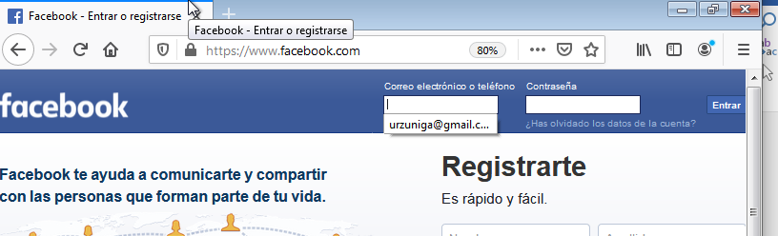
Captura de tráfico http y https
En la máquina Estazioa, genera tráfico http hacia Internet:
Y tráfico https:

Slide 12
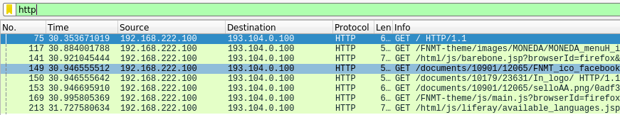
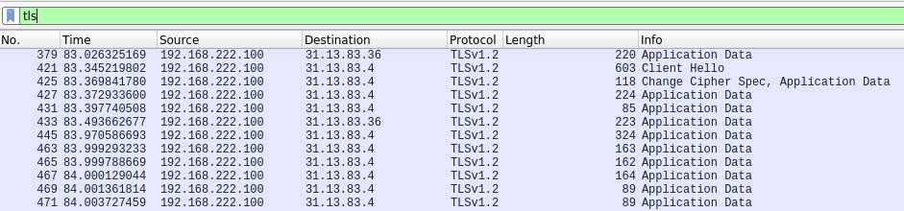
Captura de tráfico http y https (2)
Ve al Wireshark de la máquina Kali a ver ese tráfico; debe haber entradas desde la IP 192.168.222.100 hacia la IP 193.104.0.100 (IP de FNMT)
Y también desde 192.168.222.100 hacia 31.13.83.36 (Facebook)

Slide 13
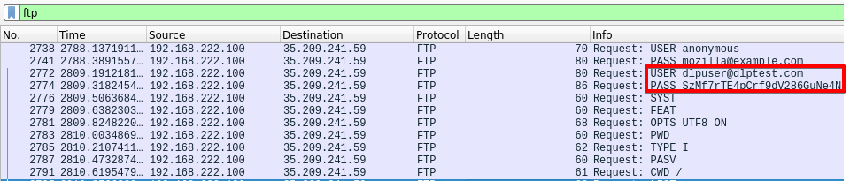
Captura de tráfico FTP y credenciales
En la máquina Estazioa, conéctate, por ejemplo, a este servidor FTP: ftp://ftp.dlptest.com/; estos son los datos para autenticarse:
Usuario:dlpuser@dlptest.com
Contraseña: SzMf7rTE4pCrf9dV286GuNe4N
Ve al Wireshark de la máquina Kali a ver ese tráfico; deberá haber entradas desde 192.168.222.100 hacia 35.209.241.59 (IP pública del servidor FTP). También aparecerán el usuario y la contraseña.
Nota: nosotros hemos utilizado un servidor abierto para las pruebas, demostrando que las credenciales son fácilmente capturables. Por supuesto, se puede utilizar cualquier servidor de Internet.

